Slide 1
WEB FRAMEWORK Nombre del proyecto: Desarrollo e implementación de un Chat Bot Alumno: Jesus Fernando Uch Lara Chetumal Quintana Roo a 29 de enero de 2021

Slide 2

PROPUESTA DE SOLUCIÓN
Mi propuesta de solución es desarrollar un sistema como herramienta digital para la elaboración de encuestas para determinación del ambiente de trabajo, el sistema permitirá a un usuario realizar formularios para publicarlos y otros usuarios contestar el formulario que se haya generado.

Slide 3
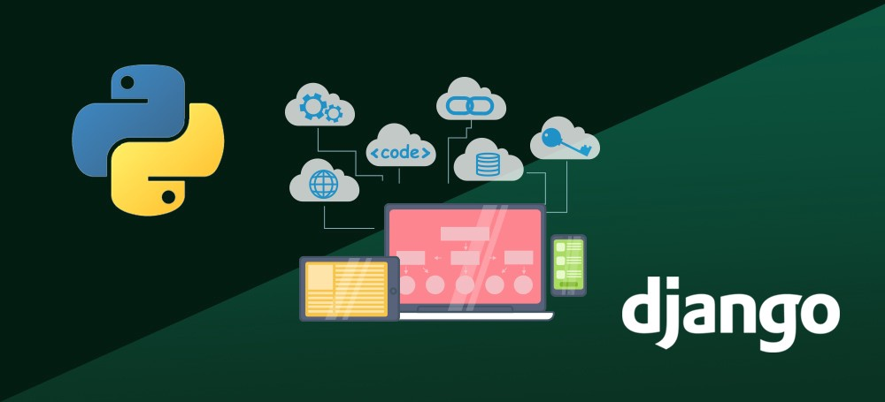
AVANCES

Slide 4

GRACIAS

